Slide 1
ULTIMO INCONTRO FORMAZIONE
Neo-immessi Ambito 25

Slide 2
Cosa conoscere
Codice di comportamento della P.A.
Doveri nel conoscere le principali norme in corso di validità (es. Tenuta dei registri è un Regio Decreto!)
Privacy e diritti alunno ( trattamento immagine/opere di ingegno)
Diritti e Doveri derivanti dal CCNI
Regolamenti interni alla scuola (d’Istituto) e le circolari dispositive del Dirigente Scolastico
RSU (regolamento sciopero)
D.P.R. 122/2009 Valutazione
I documenti cuore pulsante della scuola PTOF POF RAV PDM
Tutta un’altra scuola : il Metodo Maieutico

Slide 3
Di cosa non parleremo

Slide 4
CODICE PUBBLICHE AMMINISTRAZIONI
Codice di comportamento del Ministero dell’istruzione, dell’università e della ricerca
Codice-comportamento-dipendenti-pubblici
Codice_disciplinare
Sanzioni-disciplinari-e-responsabilita-dlgs-150_2009

Slide 5
I Documenti pilastro della scuola

Slide 6
Il rapporto di autovalutazione, in sigla RAV, è uno strumento di valutazione elaborato dall'Istituto INVALSI e adottato da tutte le scuole italiane dall'anno scolastico 2014-2015, che si presenta come una piattaforma web ed è finalizzato alla formulazione di priorità di miglioramento degli esiti di ciascuna scuola.
Il processo di valutazione, definito dal SNV, inizia con l'autovalutazione. Lo strumento che accompagna e documenta questo processo è il Rapporto di autovalutazione (RAV). Viene messo a disposizione un format a livello nazionale, aperto comunque alle integrazioni delle scuole per cogliere la specificità di ogni realtà senza riduzioni o semplificazioni eccessive. Il rapporto fornisce una rappresentazione della scuola attraverso un'analisi del suo funzionamento e costituisce la base per individuare le priorità di sviluppo verso cui orientare il piano di miglioramento. Tutti i RAV vengono pubblicati nell'apposita sezione del portale "Scuola in chiaro”.
Rif. https://snv.pubblica.istruzione.it/snv-portale-web/public/scuole/rav

Slide 7
Il Piano Triennale dell'Offerta Formativa (PTOF) rappresenta il documento fondamentale costitutivo dell'identità culturale e progettuale delle istituzioni scolastiche ed esplicita la progettazione curriculare, extracurriculare, educativa e organizzativa che le singole scuole adottano nell'ambito della loro autonomia.
Il piano triennale dell’offerta formativa è il documento identitario della scuola, tramite il quale ogni comunità scolastica progetta le proprie attività e le illustra alle famiglie.
Rif. https://snv.pubblica.istruzione.it/snv-portale-web/public/ptof/ptof

Slide 8
POF può essere rivisto annualmente
Il Piano dell’Offerta Formativa (POF):
Accresce la responsabilità di chi vive e opera nella scuola
Definisce i percorsi di flessibilità didattica e organizzativa
Assicura la coerenza e l’integrazione di tutte le scelte e le iniziative

Slide 9
Con la chiusura e la pubblicazione del RAV si apre la fase di formulazione e attuazione del Piano di Miglioramento.
A partire dall’inizio dell’anno scolastico 2015/16 tutte le scuole (statali e paritarie) sono tenute a pianificare un percorso di miglioramento per il raggiungimento dei traguardi connessi alle priorità indicate nel RAV

Slide 10
Gli attori
Il dirigente scolastico responsabile della gestione del processo di miglioramento
Il nucleo interno di valutazione (già denominato “unità di autovalutazione”), costituito per la fase di autovalutazione e per la compilazione del RAV, eventualmente integrato e/o modificato
Il coinvolgimento della comunità scolastica nel processo di miglioramento

Slide 11
favorire e sostenere il coinvolgimento diretto di tutta la comunità scolastica, anche promuovendo momenti di incontro e di condivisione degli obiettivi e delle modalità operative dell’intero processo di miglioramento
valorizzare le risorse interne, individuando e responsabilizzando le competenze professionali più utili in relazione ai contenuti delle azioni previste nel PdM
incoraggiare la riflessione dell’intera comunità scolastica attraverso una progettazione delle azioni che introduca nuovi approcci al miglio
promuovere la conoscenza e la comunicazione anche pubblica del processo di miglioramento, prevenendo un approccio di chiusura autoreferenziale

Slide 12
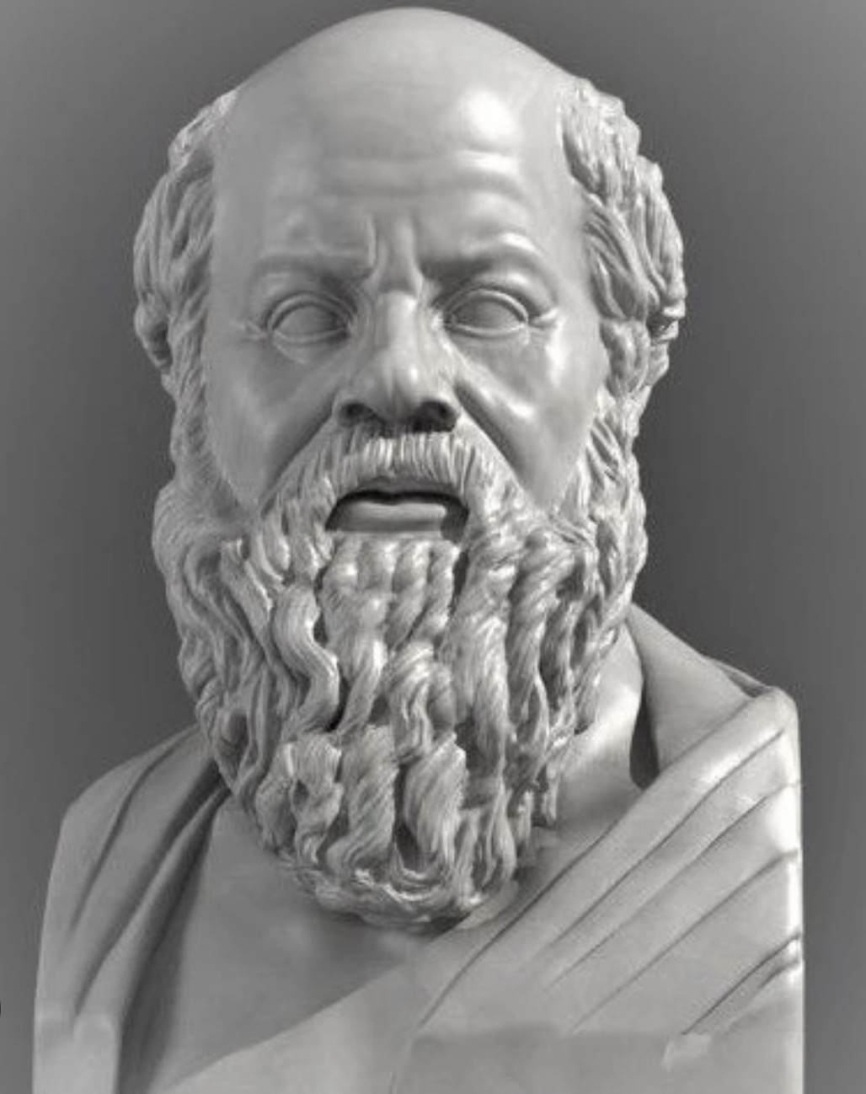
Metodo Maieutico Daniele Novara
Cambiare la scuola si può
Da almeno 100 anni, la scuola italiana funziona allo stesso modo. Nulla cambia: l’insegnante consegna agli allievi un corpus di conoscenze attraverso la lezione frontale e i ragazzi imparano con lo stesso metodo delle generazioni precedenti.

Slide 13
Metodo Maieutico Ptof - Ambienti innovativi-
Per Novara la scuola non dovrebbe basarsi sul nozionismo ma su un metodo “maieutico” che pone al centro la scuola come comunità di apprendimento: una comunità dove si impara dai compagni, si sperimenta, si fanno domande, si sbaglia e ci si diverte!

Slide 14
Metodo Maieutico - decreti delegati-
Anche i genitori sono chiamati a partecipare a questo cambiamento. La scuola, infatti, non può avere paura di quei genitori che sono sensibili alla crescita e all’educazione dei loro figli.

Slide 15
il Manifesto della Scuola che verrà secondo Daniele Novara
Si impara dai compagni: la scuola ha necessità di un clima osmotico, la gita va fatta a inizio anno per creare il clima, non a fine anno come premio
Si impara con le domande: non quelle che cercano la risposta esatta, ma quelle maieutiche che attivano la voglia di scoprire
Si impara nel laboratorio: l’alternativa alla lezione frontale è il laboratorio
Si impara sbagliando: serve una valutazione evolutiva che tenga conto del punto di partenza e dei progressi fatti. Non degli errori
Si impara con l’insegnante che fa da regista: gli insegnanti devono fare lavorare i ragazzi
Si impara divertendosi: la didattica creativa accompagna alla scoperta. Ai ragazzi bisogna chiedere: “muovetevi, siate attivi“.

Slide 16
Si impara divertendosi: la didattica creativa accompagna alla scoperta. Ai ragazzi bisogna chiedere: “muovetevi, siate attivi“.

